Slide 1
Kémiai reakciók csoportosítása
Horváth Balázs 2020.09.14

Slide 2
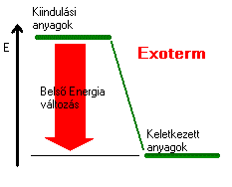
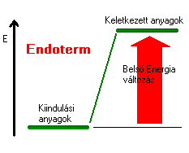
Energiaváltozás szerint
Exoterm: Hőtermelő (pl. égés), olvadás, forrás
Endoterm :Hőelnyelő (pl. bomlás), lecsapódás, fagyás

Slide 3
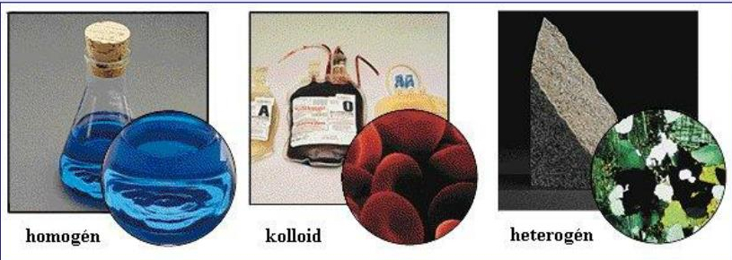
Fázisok száma szerint
Homogén: minden komponens azonos fázisban van
Heterogén: A komponensek különböző fázisban vannak(szilárd anyag és oldat reakciója)
Forrás: erettsegi30.wordpress.com

Slide 4
Reakció sebesség szerint
Pillanatszerű (pl. robbanás): nagyon gyors reakció
Mérhető idő alatt végbemenő (tea főzés)
Hőmérséklet
Keverés
Katalizátor
Koncentráció változtatás
Végtelen lassú folyamat (korrózió- talicska)

Slide 5
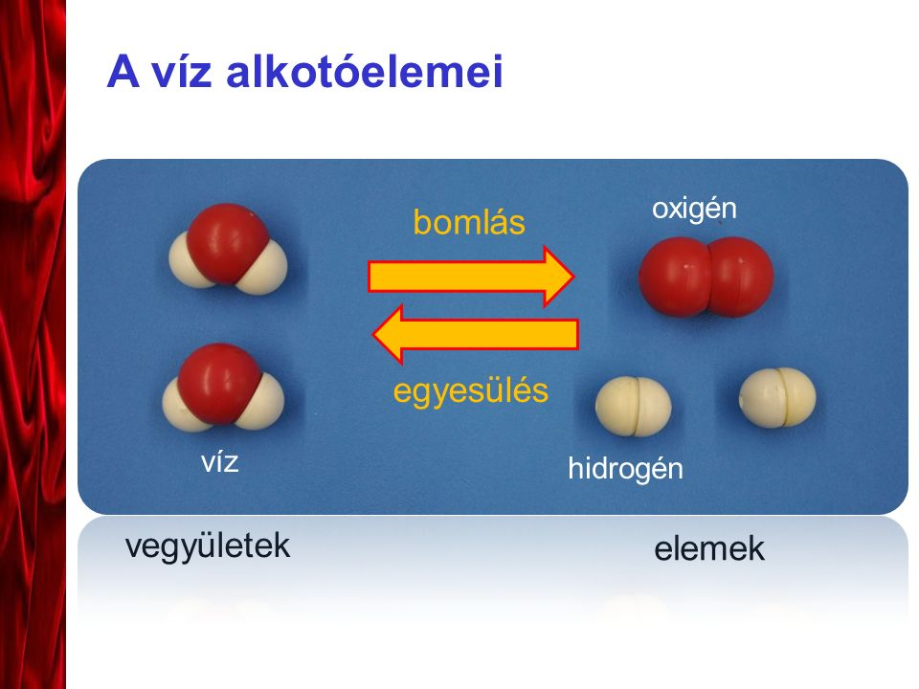
Részt vevő anyag száma szerint
Egyesülés,
addíció,
polimerizáció
Bomlás,
elimináció,
disszociáció
Forrás: https://slideplayer.hu/slide/11206750/

Slide 6
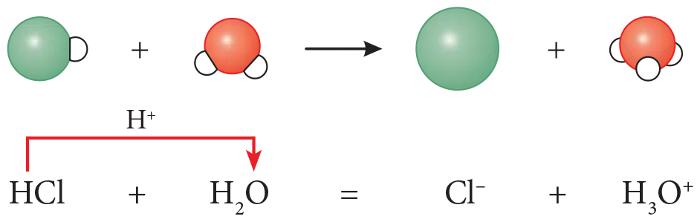

Részecskeátmenet szerint
Protonátmenettel járó sav-bázis reakció
Elektronátmenettel járó redoxi reakció

